Slide 1
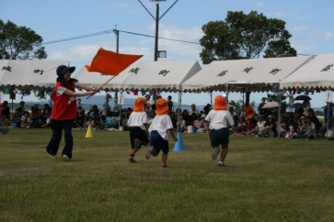
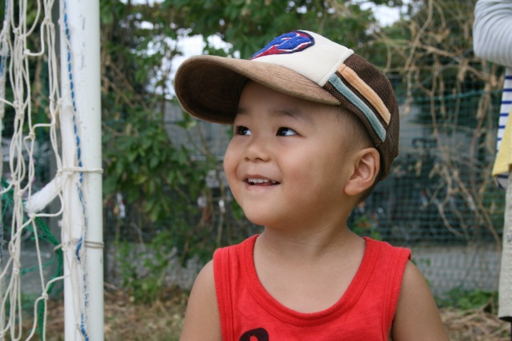
未来を拓く豊かな心と体を育む
幼児の学びの創造
こどもニコニコ
おじいちゃんおばあちゃんイキイキタイム
子どもたちの心と体を育む会
Notes:
これからお伝えする提言を通して、子どもたちの育ちへ、皆さんの関心が高まれば幸いです。
どうぞよろしくお願いします。

Slide 2
国立社会保障・人口問題研究所による人口推移予測
1億２千万人をきる
（千人）
（％）
Notes:
さて、みなさんも御承知の通り、これからの我が国の最大の課題は、こちらに示します通り少子高齢化を伴う人口の減少と言われています。

Slide 3

問題・課題
２０３０年の
日 本
２００７年と２０３０年の比較
総人口 約１２５０万人減
生産年齢人口 約１５６０万人減
７５歳以上割合 全人口約１０％→約２０％
未来を拓く
社会の 急激な変化
様々な課題
少子高齢化
グローバル化
等
経済問題
社会問題
等
くまもとの人づくり
百年の礎を築く
持続的発展のための人づくり
夢のある社会の実現
未来を拓く子どもたちの育成
Notes:
１７年後の２０３０年を例にとりますと、総人口は、１２５０万人減少すると予想されています。また、７５歳以上の割合は、全人口の約２０％となり、国民の５人に１人が高齢者となる時代となります。
このような未だかって経験したことのない急激な社会変化の中、経済の低迷、社会活力の低下、人間関係の希薄化など様々な課題も存在しています。
未来の熊本が、すべての人々にとって幸せを実感できる社会であるために、今やらなければならないことは、くまもとの人づくりです。

Slide 4
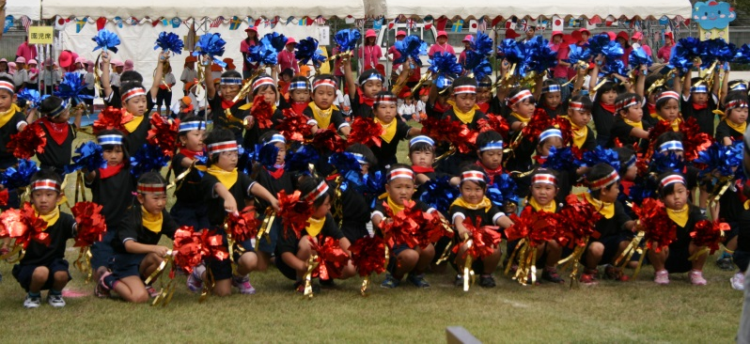
目 的
確かな学力
生きる力
豊かな人間性
健康・体力
「豊かな心と体」をもつ「くまもとの人づくり」
幼児期の教育
地域の
人材活用
Notes:
現在、子どもたちに求められている「生きる力」の中でも、「豊かな人間性」「健康・体力」は「確かな学力」を支える基盤とも言うべき資質や能力と考えます。豊かな心と体を持つ熊本の人づくりに向けて、様々な課題を抱える今の幼児期の教育に高齢者をはじめとする地域人材の活用を図っていきたいと思います。

Slide 5
提言の根拠
今の子どもたちの実態
平成１７年 中教審答申から
① 基本的な生活習慣や態度が身に付いていない。
② 他者とのかかわりが苦手である。
③ 自制心や耐性、規範意識が十分に育っていない。
④ 運動能力が低下している。
⑤ 受身的で学びに対する意欲や関心が低い。
⑥ 小学校生活にうまく適応できない。
Notes:
では、今の子どもたちの実態を皆さんと考えていきたいと思います。
平成１７年中教審答申では、この６点が課題として挙げられました。

Slide 6
子どもの生活・実態の変化
三つの「間」の減少
仲 間
時 間
空 間
○精神的・肉体的なストレスの増加
○コミュニケーション能力の未発達
○体力・運動能力の低下傾向 等
Notes:
その背景には、子どもたちを取り巻く「３つの間」の減少が考えられます。
一昔前は、空き地であったり、道端であったり、子どもたちが自由に遊ぶ姿がありましたが、安全面の問題からも、その姿を見ることは少なくなりました。

Slide 7

子どもの生活・実態の変化
熊本県教育委員会平成１９年度子どもの遊び実態調査から（小３・小６児童3346人対象）
Ｑ 放課後や休みの日に遊ばない理由は？
Notes:
小学校児童のデータから、遊ぶ時間が子どもたちからなくなってきていることは明らかであります。その理由として挙げられている塾や習い事が、幼児期から広まってきていることはここ数年で顕著となってきております。

Slide 8
子どもの生活・実態の変化
Ｑ 放課後、何人で遊ぶことが多いですか？
Ｑ 放課後、だれと遊ぶことが多いですか？
Notes:
遊ぶ仲間も、少人数化・固定化が見られます。異年齢が集まり、時には喧嘩やトラブルもおこりながら、その中でルールや秩序を自然と身に着けてきた子どもたちのコミュニティーはへってきています。

Slide 9
子どもの生活・実態の変化
平成２１・２２年度幼稚園等新規採用教員・保育士研修 アンケートから
人
遊びの中で子どもたちが
十分にできていないこと
Ｈ21
Ｈ22
Notes:
そのような遊びの経験がない子どもたちの実態を幼稚園等の先生方にアンケートしてみました。今の子どもたちが遊びの中でできていないことに、規範意識と創造性が大きく表れています。

Slide 10
本県の就学前教育の取組
平成20年 熊本県就学前教育振興「肥後っ子かがやきプラン」の進捗状況に関する調査から
〈地域で子育てを支援する仕組みづくり〉
地域の実情に応じて、保育所や幼稚園等の関係機関や子育てを支援するための仕組みづくりを実践している地域の割合
公民館、児童館、公園などを利用した子どもの居場所設置
異年齢の子どもの交流機会の設定
高齢者との交流機会の設定
社会性を育むための体験活動の設定
ボランティア活動等の地域活動・体験活動の場の提供
Notes:
このような子どもたちの実態に対して、本県でも様々な施策が行われています。しかし、その取組には地域差がありますし、実際に行われている内容が年間を通じた日常的な活動や交流にはなりえていない実態もあります。

Slide 11
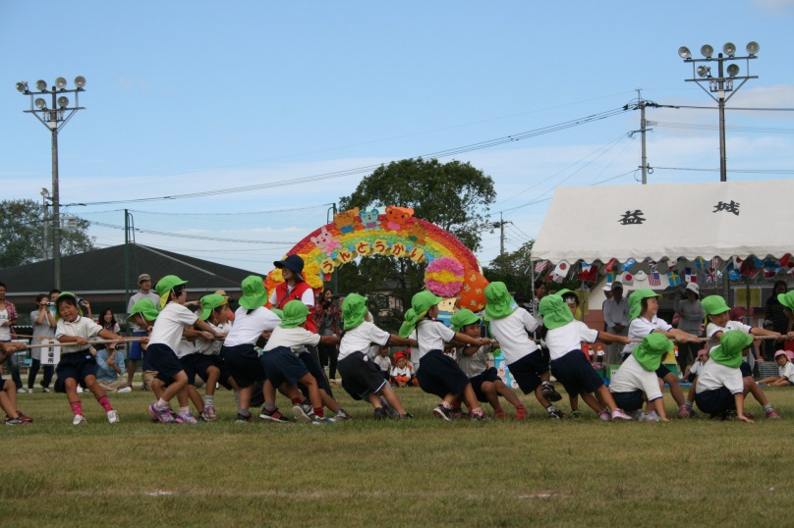
幼児期における運動
○多様な動きが経験できる
様々な遊び
○楽しく体を動かす時間の
確保
○発達の特性に応じた遊び
の提供
平成24年３月 文部科学省 幼児期運動指針から

Slide 12
幼児期における運動
１日の運動量目標値 ６０分以上！
平成24年３月 文部科学省 幼児期運動指針から

Slide 13
幼児期における運動
平成24年３月 文部科学省 幼児期運動指針パンフレット資料

Slide 14
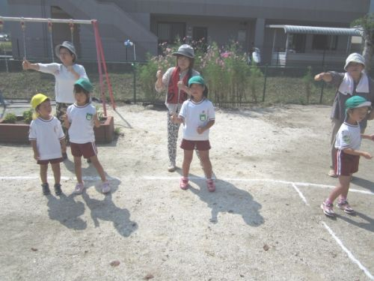
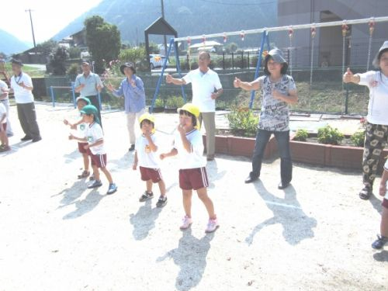
提 言
幼稚園・保育所等の遊びの時間に
地域の高齢者が参加する機会を設け
子どもたちと一緒に遊ぶ機会をつくる
こどもニコニコ・おじいちゃんおばあちゃんイキイキタイム

